Slide 1
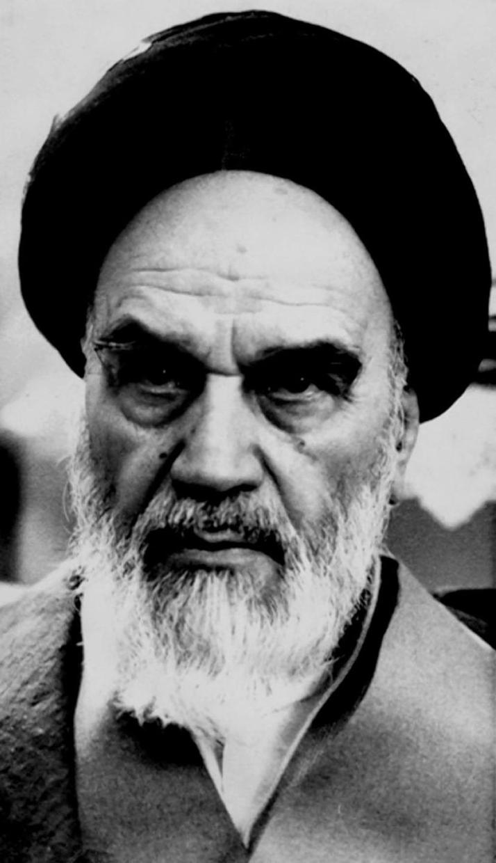
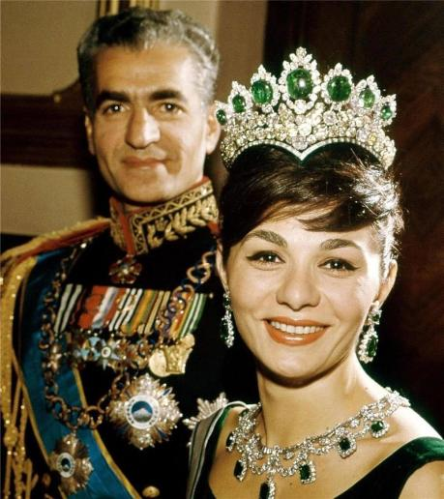
Ayetullah Ruhullah HUMEYNİ
Bu adam 1979 Paris'ten İran'a gelip padişahın rejimini yıktı ve modern tarihte ilk müslüman devleti kurdu.
Sadece İran değil, ama bütün müslüman dünyası ayaklandı, “Artık İslamiyet bütün dünyayı hükmedecek” diye.
İran'ı kökten değiştirdi: önce daha fazla Avrupa devleti gibi idi - sonra çok şeyler yasak etti, tam bir müslüman rejimi başlattı.
Şah Rıza Pahlevi ve kraliçe Fara Divah

Slide 2
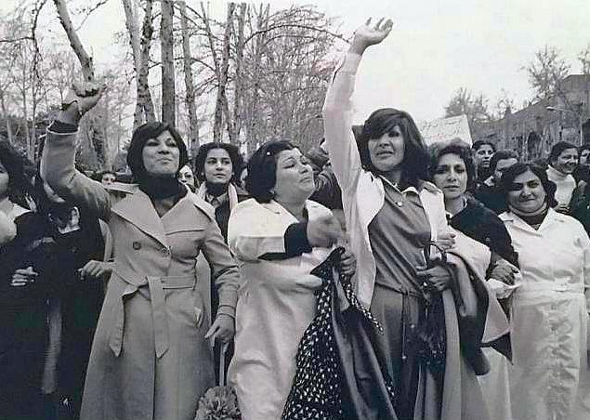
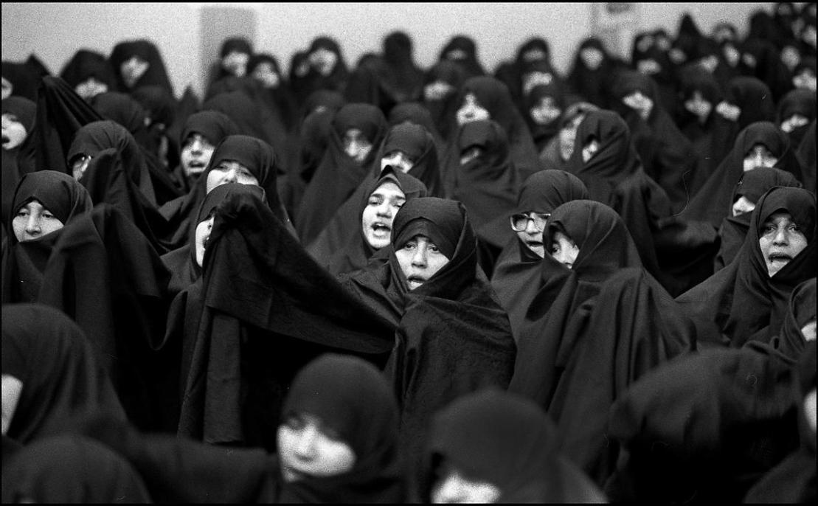
İran müslüman devleti oldu
sonra
önce

Slide 3

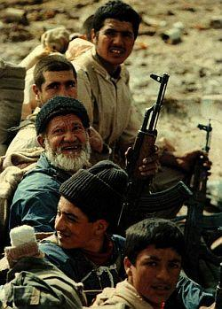
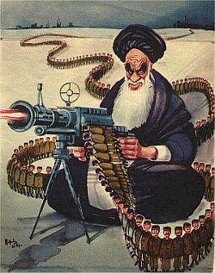
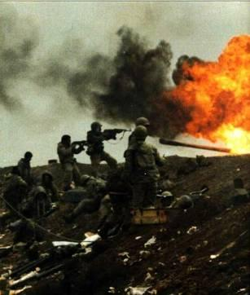
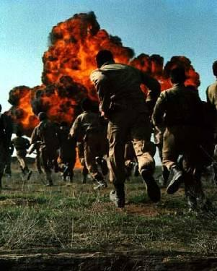
İran - İrak savaşı
1980-1988 Иран Ирак савашъ, бир милион ьолю
Чок Иранлъ башка девлетлере качмая башладъ.

Slide 4

İranlılar islamiyete sırt çeviriyorlar
Ama özellikle gençler, islamiyetin gerçek yüzünü görünce müslümanlığı terk ettiler.
İran'da artık müslümanlık gittikçe daha küçük bir rol oynuyor. Hemen hemen bütün gençler ona sırt çevirdiler, camiye gidenler az. Onbinlerce cami kapandı.

Slide 5
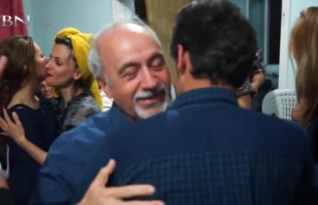
İran'da Mesihi bulanlar
Aynı zaman islamiyeti terk eden birçok kişi Mesihi buluyor.
Eskiden sadece Ermeni, Süriyani gibi birkaç hristiyan azınlıklar vardı. Onların çoğu başka devletlere kaçtı.
Onun yerine yüzbinlerce yeni imanlı oldu. Bunların çoğu kaçak olarak evlerde toplanıyorlar. Kimse onların tam sayısını bilmiyor, ama İran'da en azında 1 milyon imanlı var. İran'dan başka devletlere göç edenlerin arasında bir de o kadar imanlı var. Türkiye’de en büyük toplantı Van’daki İranlılar topluluğu.

Slide 6
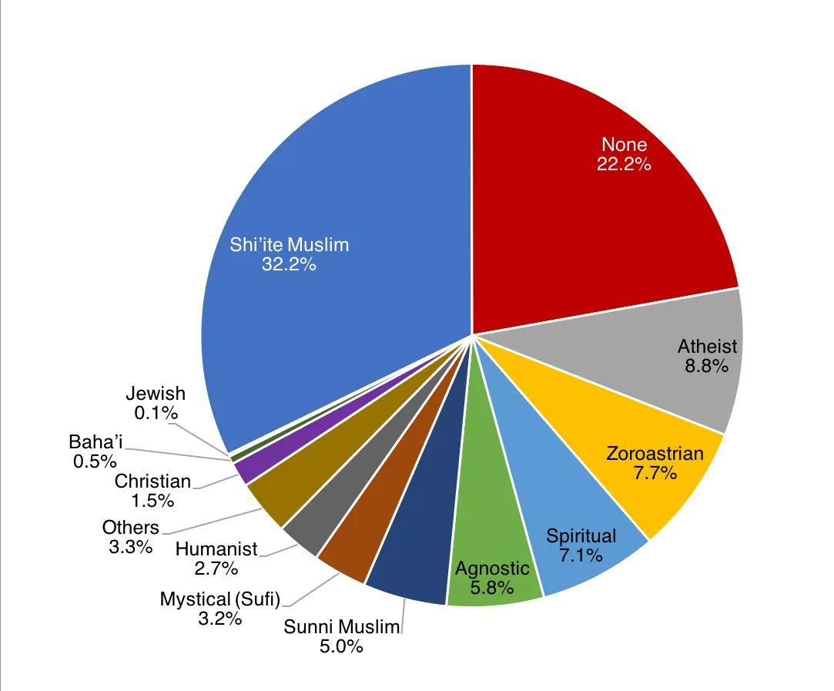
İRANLILARIN DİNSEL İNANÇLARI - 2020 anket
MÜSLÜMANLAR:
Şii 32,2 %
Sunni: 5,0 %
Sufi 3,2 %
TOPLAM: 40,4 %
dinsiz
22,2 %
Şii müslümanlar
32,2 %
ateist
8,8 %
agnostik
5,8 %
ATEİSTLER:
Dinsiz 22,2 %
Ateist: 8,8 %
Agnostik: 5,8 %
TOPLAM: 36,8 %
SUFİ müsl.
3,2 %
SUNNİ müsl.
5%

Slide 7
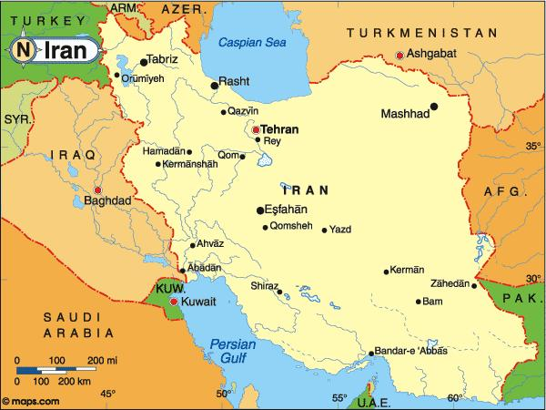
İRAN'daki yeni devrim (revolutsya)
Demek, son 20 sene içinde İran'da yaklaşık …
50 milyon kişi
islamiyeti terk etti !!!

Slide 8
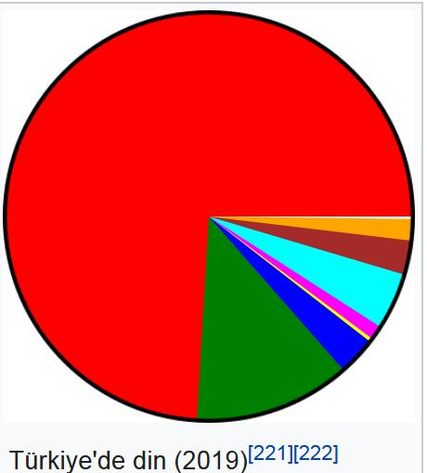
Bütün müslüman devletler aynı durumda
TÜRKİYE
daha birkaç sene önce “99,9 % müslüman” yazardı
ATEİSTLER:
Dinsiz - deist 4,5 %
Dinsiz - agnostik: 2,7 %
Dinsiz - ateist: 1,7 %
TOPLAM: 8,9 %

Slide 9
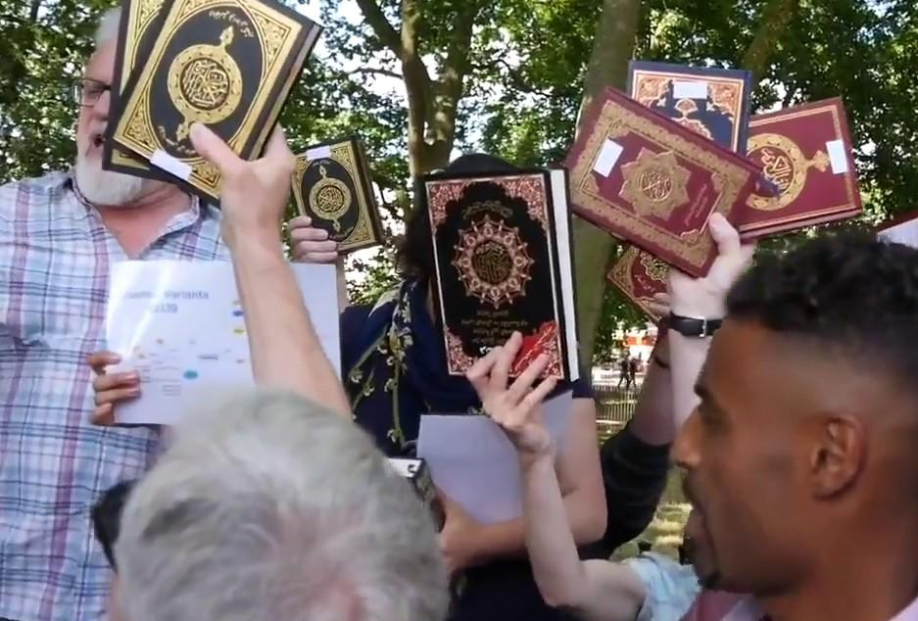
Yalanlar yok ediliyor: “Kuran değişmedi”
En eski propaganda yalanı: “İncil bozuldu - ama Kuran nasıl gökten indirildiyse, aynen öyle hiç bir harf değişmeden bugüne kadar ulaştı.”
d
Eskiden hocalar bu yalanı ayakta tutabildi, çünkü kimse eski Kuran tekstlerini görmedi.
Ama bugünlerde internette her şey açık ve imanlılar müslüman kaynaklarını karşılaştırmaya başladı.
2017 - Londra Hyde Park - Jay Smith ve Hatun Taş 27 farklı Kuran gösteriyor - bunlar tercüme değil, ama farklı ARAPÇA Kuran ! Müslümanlar kudurdu.

Slide 10
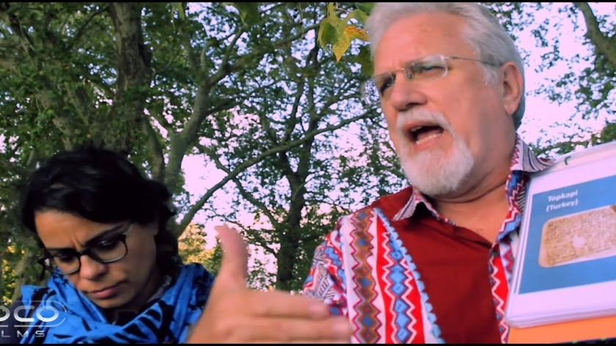
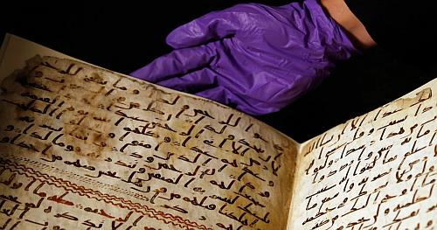
Yalanlar yok ediliyor: “Kuran değişmedi”
Ondan sonra hem imanlılar, hem de ateist bilim adamları serbestçe satılan o değişik Kuran versyonları birbirleriyle karşılaştırmaya başladılar ve şimidye kadar …
90.000'den fazla fark buldular !!

Slide 11
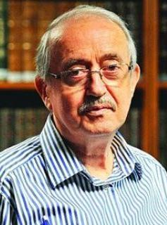
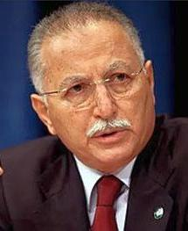
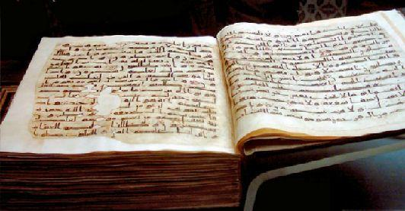
Yalanlar yok ediliyor: “Kuran değişmedi”
Eskiden beri müslümanların büyük umudu Top-kapı Sarayı'nda bulunan Kuran'dı. “Hz. Osman'ın topladığı orijinal Kuran odur” derdiler.
Ama 5 senelik bir araştırmadan sonra 2007'de Prof. Tayyar Altıkulaç ve Prof. Ekmeleddin İhsanoğlu şu sonuca vardılar:
Gene de Topkapı Kuranı'nın fotokopilerini yaymak istemiyorlar: “İyi sonuç vermeyecek” - yani: bugünkü Kuran'dan ne kadar farklı olduğunu kimse görmesin !!!
“Topkapı Kuranı orjinal değildir, Muhammed'den 200 sene sonra yazıldı”

Slide 12
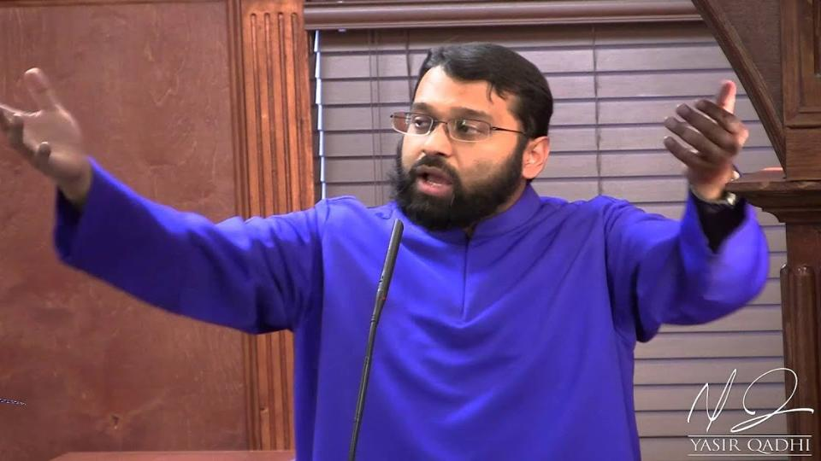
Yalanlar yok ediliyor: “Kuran değişmedi”
Bu adam bütün müslüman dünyasında saygı gören büyük bir islamiyet profesorü: Yasır Kadi. Hem Medine'de, hem Amerika'da okudu.
2020 Haziran (Yuni) ayında müslüman propagandistler ona sordu: “Asıl Kuran hangisi? Bugün sana boş bir kağıt versek, asıl Kuran ayetleri yazabilir misin?”
Bunun arkasından Yasır Kadi kabul etti:
Sonra ortalık karıştı - onbinlerce kişi müslümanlığı terk etti.
“Şimdiye kadar yaydığımız teorilerde delikler var”

Slide 13
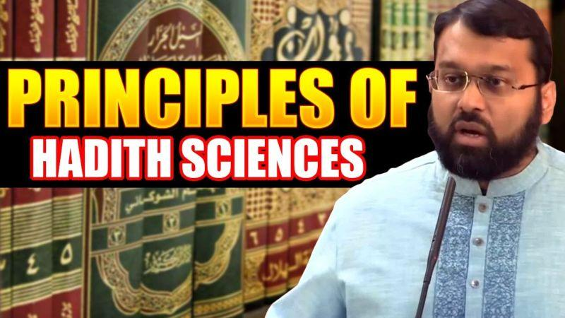
Yalanlar yok ediliyor: “Kuran değişmedi”
Beş yıl sonra Yasir Kadi gene bir gol attı. Bu sefer hadisler konusunda:
“Bir bilim adamı olarak hadislerin Muhammed’in hayatına dayandığını asla diyemeyeceğim. Ona ancak bir mümin (imanlı) olarak inanabilirim“
“Alimlerin arasında kimse hadisleri ciddi almıyor”

Slide 14
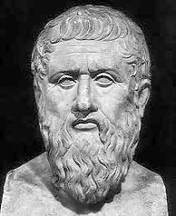
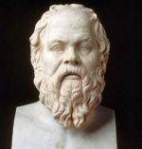
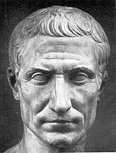
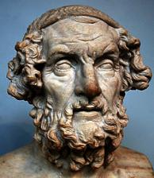
KK nasıl meydana geldi?
Klasik çağındaki yazarlar ve elyazıların tanıklığı
Plato
Yazar:
Ne zaman yaşadı:
En eski kopiler:
Aradan kaç yıl geçti:
Kaç kopi bulundu:
Plato İ.Ö. 427-347 İ.S. 900 1200 yıl 7
Aristoteles İ.Ö. 385-322 İ.S. 1100 1400 yıl 49
Yulyus Sezar İ.Ö. 100-44 İ.S. 900 1000 yıl 10
Homer İ.Ö. 900 İ.S. 400 500 yıl 643
İncil İ.Ö. 45-95 İ.S. 67 22 yıl 5800
Aristotel
Sezar
Eski yazarların ile İncilin arasındaki fark çok çarpıcıdır. Plato, Aristoteles, Sezar ve Homer ne yazdı, bulunan kopiler orijinallere uygun mudur, onlara güvenebilir miyiz diye kimse sormaz. Ama İncil metninin ispatları yüzlerce kat daha kesindir
Homer

Slide 15
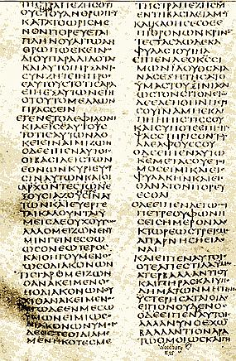
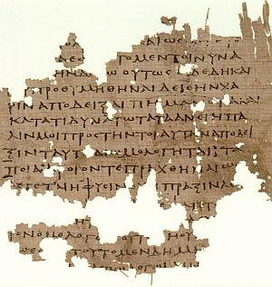
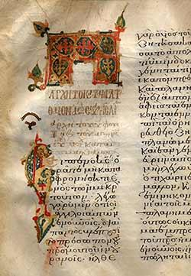
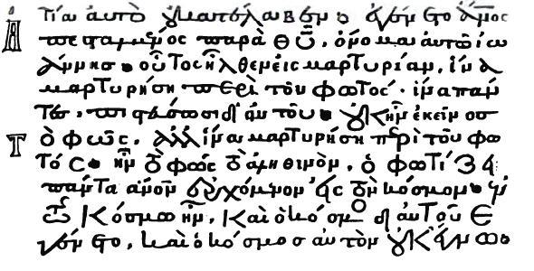
KK nasıl meydana geldi?
GEKÇE el yazmaları
2
1
4
Leksyonerler
Bizanslı günlük okuma kitapları
- 850 yılından sonra
Papirus parçaları:
1931 - Chester Beaty – 200
1971 – Paris – 175
2001 – Oksford – 150
1934 – John Ryland – 125
2015 – Mısır – 80/90
Unsyal kodeksleri (büyük harfler)
Kuzu derisi
330-450 yılından
4 tane: Sinaitikus, Vatikanus, Aleksandrinus, Efraimus
3
Minuskullar
Küçük harflerleı
- 1000 yılından sonra

Slide 16

KK nasıl meydana geldi?
GEKÇE el yaz.
TERCÜMELER
İlk Kilise Ataları
Papirus parçaları
Eski kodeksler
Minuskul (küçük harfler) elyazmaları
Bizanslı günlük okuma kitapları
Eski Latince
Vulgata (Latince)
Peşita (Süryanice)
Kıpti (eski Mısırca)
Ermenice
Gürcüce
Eski Slavyanski
Arapça
Romalı Klement (25-101)
Antakyalı İgnatius
(35-108)
İzmirli Polikarp (69-156)
Hierapolisli Papias
(70-163)
Şehit Yustinian
(100-165)
İskenderiyeli Klement
(150-215)
Toplam 33 yazar
5800 elyazması
19,300 elyazması
32,000 aktarma
ORİJİNAL METİN

Slide 17
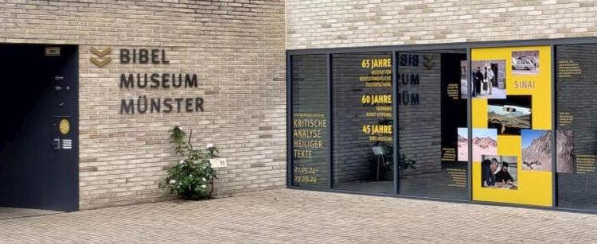
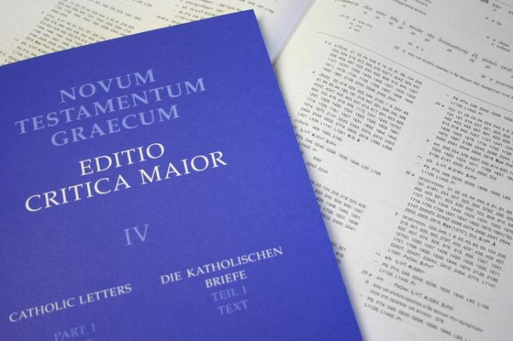
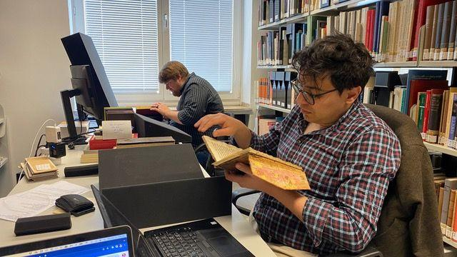
İncil’in metin araştırması
Münster (Almanya) – metin araştırmasının dünya merkezi
El yazmalarını birbirleriyle karşılaştırıp asıl metnini yeniden oluşturuyorlar

Slide 18
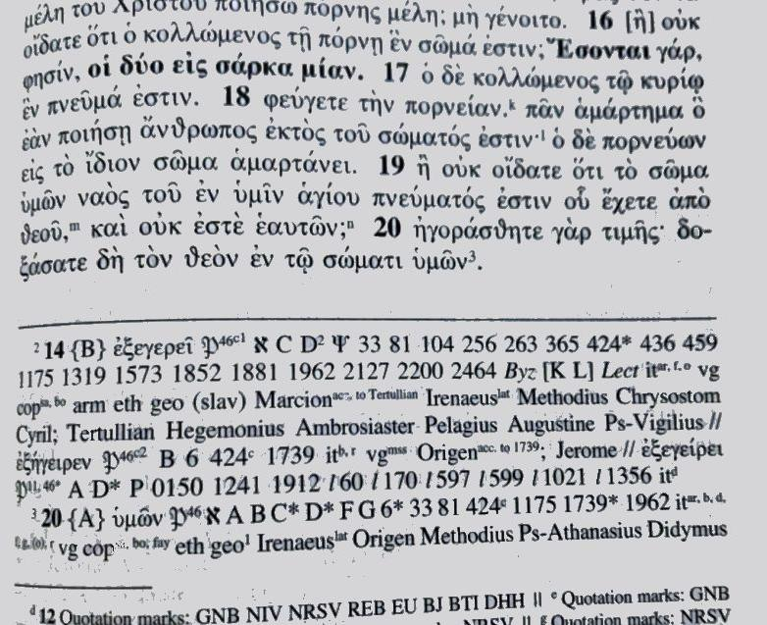
İncil’in metin araştırması
1.Kor 6:14
“Rab'bi dirilten Tanrı, kudretiyle bizi de diriltecek.”
“diriltecek“ sözü için 3 farklı yazılış var:
εξεγερει (eksegerei)
εξεγειρεν (eksegeiren)
εξεγειρει (eksegeirei)
dipnotlarda tam olarak yazıyor, hangi varyant hangi el yazmalarında bulunuyor

Slide 19
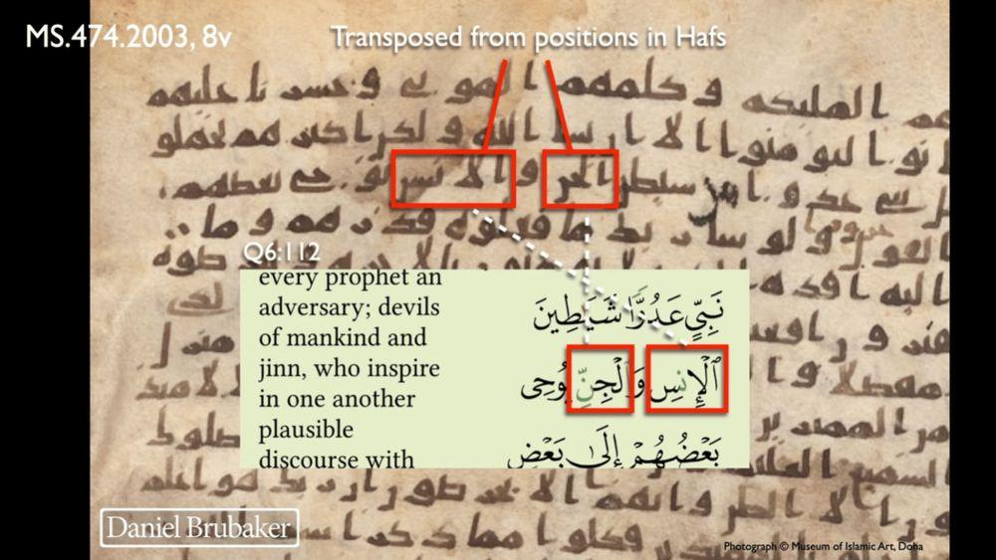
Kuran’ın metin araştırması
Aynı metin farklılıkları Kuran’da da bulunuyor.
Ama bizim için problem değilken, müslümanlar için çok problemlidir. Hatta bütün vahiy anlayışını yıkıyorşar.

Slide 20
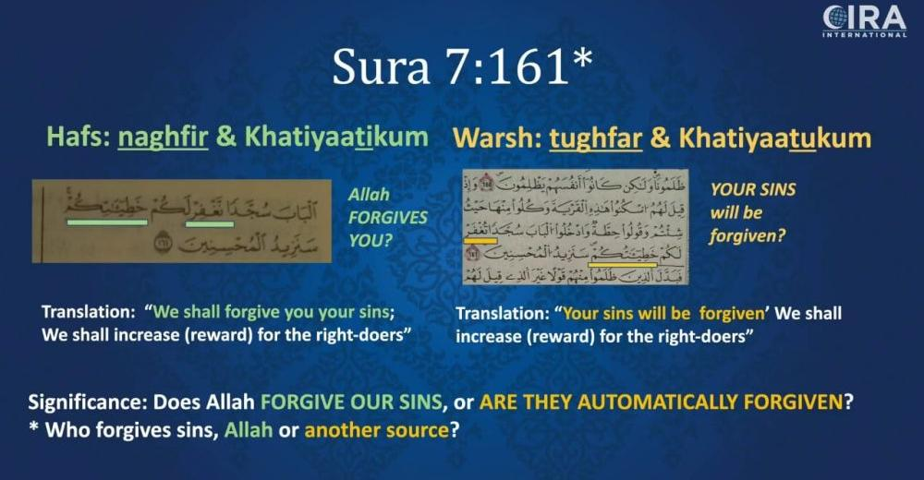
Kuran’ın metin araştırması
HAFS Kuranı = dünyada müslümanların 92% onu kullanıyor
WARŞ Kuranı = özellikle Kuzey Afrika»da okunan Kuran varsyonu

Slide 21
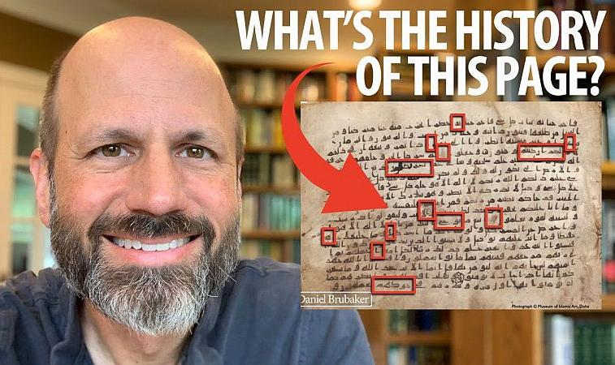
Yalanlar yok ediliyor: “Kuran değişmedi”
“Bugünkü Kuran değiştirilmiş dökümanlara dayanıyor”
Profesör Daniel Brubaker Kuran'ın en eski Kuran el yazmalarını inceliyor ve her sayfada ne kadar değişiklikler yapıldığını, Kuran metinlerinin arasında ne kadar çok farklılıklar olduğunu gösterdi.
Sonuçlarını internette yaydı. Bugün her müslüman kendi ekranında Kuran metinlerinin arasındaki farklarını görebilir.

Slide 22
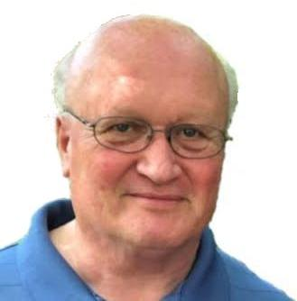

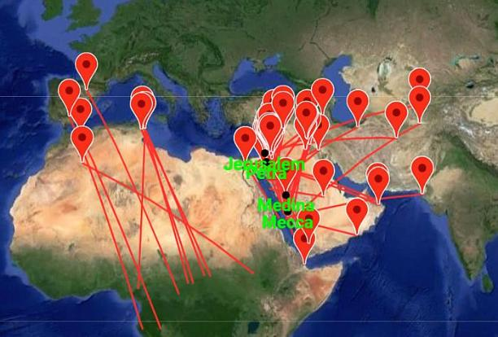
Yalanlar yok ediliyor: 'Mekke yalanı'
Dan Gibson, bir arheolog olarak gidip dünyanın en eski 120 camisindeki kıbleleri araştırdı. 'Kıble' namaz istikametini gösteriyor. Bugün kıble Mekke'dir ve o kasaba islamiyetin beşiği olarak kabul ediliyor.
Ama Dan Gibson kesin ispatladı ki, en eski Kıble Yeruşalim idi, sonra Ürdün'deki Petra kasabası, sonra orta Afrika ve ancak Muhammed'in ölümünden 120 sene sonra Mekke oldu.
“İslamiyet Mekke'den çıkmadı ”

Slide 23
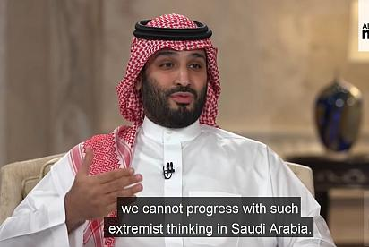
İslamiyet'in beşiğinde devrim
Bu, Suudi Arabistan'ın başprensi ve bütün devlette en güçlü adam: Muhammed bin Salman.
Arapların Atatürk'ü, yani büyük bir reformcu, olmak istiyor. Yedi yıldan beri büyük değşiklikler yarattı:
Kadınlar araba sürebilir, serbestçe erkeklerle muhabbet edebilir
Kadınlar, erkek akrabası olmadan, sokağa çıkıp iş yapabilir
'Din polisi'ni yok etti. Artık kimse sokakta namaz kılmaya mecbur değil

Slide 24
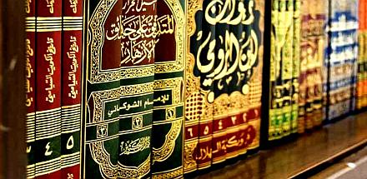
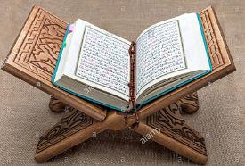
İslamiyet'in beşiğinde devrim
HADİSLER !!
(Kuran'dan önemli)
Kuran
Muhammed bin Salman büyük teknoloji projeleri hazırlıyor. Dünyada en iyi üniversiteleri kurmak istiyor. Suudi Arabistan dünyanın en modern devleti haline getirmek istiyor.
Ama biliyor ki, bu yolda en büyük engel fanatik müslümanlardır. Ona sordular: “O fanatiklerle nasıl baş edeceksin?”
Cevap: “Hadislerin 90% bokluğa atacaz”

Slide 25
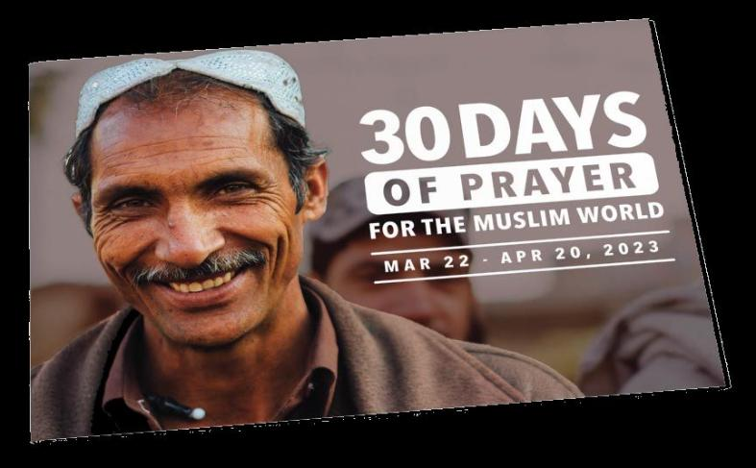
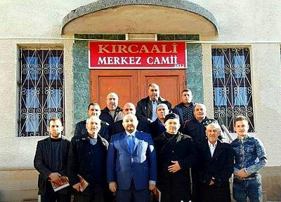
İslamiyet gözlerimizin önünde çöküyor !!!
Mesihçiler ancak 20 sene önce başladılar bütün dünyada ciddilikle müslümanlar için dua etsinler.
Gördüğümüz bu gelişmeler, dualarımızın karşılığıdır.
Tek bir soru kaldı:
“Ya Bulgaristan'a ne olacak ?”

